Slide 1
第二十章：电与磁
1. 磁现象 磁场
磁现象：磁极，南极，北极，磁化，同名磁极相互排斥，异名磁极相互吸引。
磁场：磁体周围存在着一种物质，能使磁针偏转。这种物质叫作磁场。地球周围存在着磁场 — 地磁场。
2. 电生磁
电流的磁效应：通电导线周围存在与电流方向有关的磁场，这种现象叫作电流的磁效应。
3. 通电螺线管的磁场

Slide 2
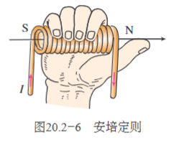
安培定则：用右手握住螺线管，让四指指向螺线管中电流的方向，则拇指所指的那端就是螺线管的 N 极。
3. 电磁铁 电磁继电器
电磁铁：把导线绕成螺线管，再在螺线管内插入铁芯，当有电流通过时，它会有较强的磁性。我们把这种磁体叫作电磁铁。实践活动中可以看出，匝数一定时，通入的电流越大，电磁铁的磁性越强；电流一定时，外形相同的螺线管，匝数越多，电磁铁的磁性越强。
电磁继电器：电磁继电器的结构如图 20.3-6 所示，它由电磁铁、衔铁、弹簧、触点等组成。工作时的电路由低压控制电路和高压工作电路两部分构成。

Slide 3
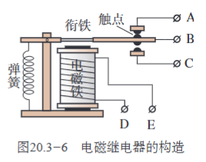
当较低的电压加在接线柱 D、E 两端，较小的电流通过线圈时，电磁铁把衔铁吸下，使 B、C 两个接线柱所连的触点接通，较大的电流就可以通过 B、C 带动机器工作了。工人师傅所按的按钮只控制电磁铁电流的通断，而高电压、强电流电路的通断则由 B、C 两个接线柱所连的触点控制，这样人们就可以安全、方便地操纵大型机械了。
4. 电动机
磁场对通电导线的作用
电动机的基本构造

Slide 4
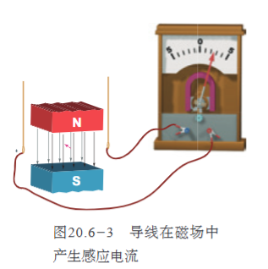
5. 制作简易直流电动机
6. 磁生电
闭合电路的一部分导体在磁场中做切割磁感线运动时，导体中就产生电流（图 20.6-3）。这种由于导体在磁场中运动而产生电流的现象叫作电磁感应， 产生的电流叫作感应电流。

Slide 5
发电机：导体切割磁感线会产生电流，人们可以根据这一原理制造发电机。

